Slide 1
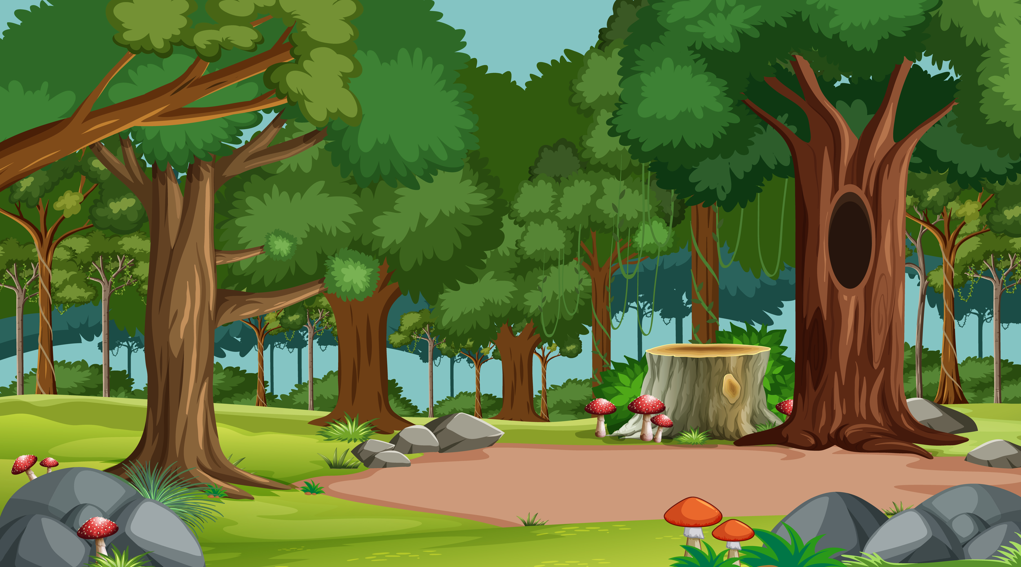




Slide 2
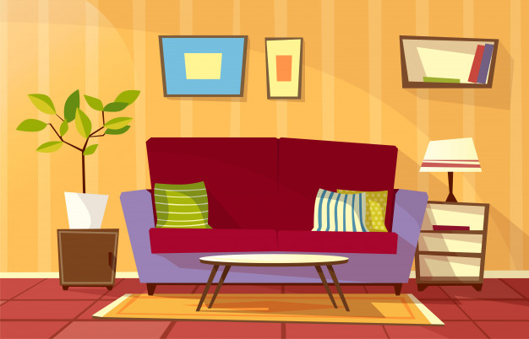


Na ơi, con mang phần quà sang nhà bác Tư giúp mẹ nhé!
Dạ được mẹ.
Con sẽ đi ngay ạ.

Slide 3
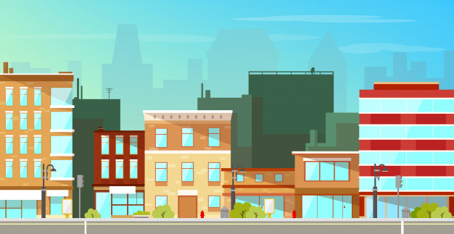



Xem lại thông tin
Để đến được nhà bác Tư,
phải đi qua 3 ngã tư.
Các bạn hãy cùng mình đi nhé!
Khám phá thành phố
Nhà bác Tư

Slide 4


Yêu cầu cần đạt
Củng cố kiến thức
Vật liệu và năng lượng.
Rèn kĩ năng tiết kiệm điện và giữ gìn vệ sinh môi trường.

Slide 5
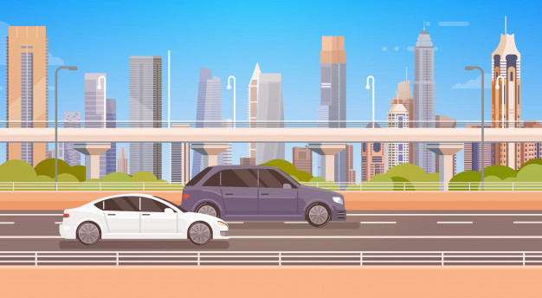
Xem lại thông tin
Quan sát các hình sau và cho biết các phương tiện, máy móc lấy năng lượng từ đâu để hoạt động?

Slide 6

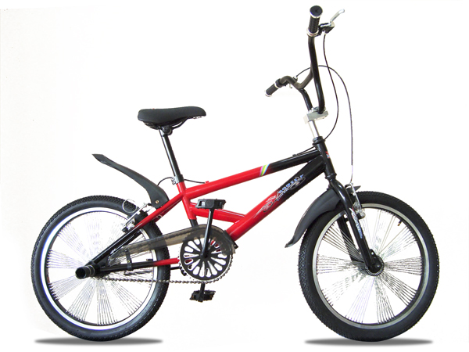
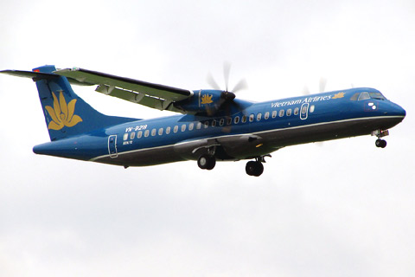
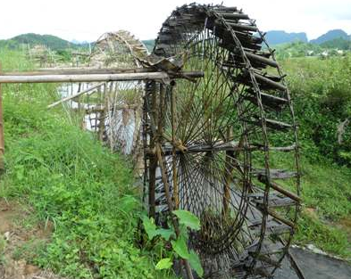
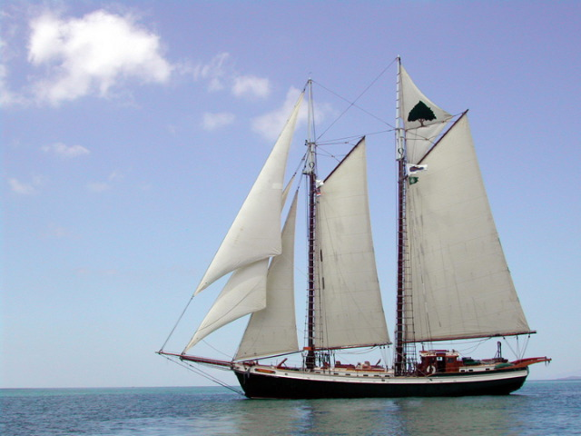
Các phương tiện, máy móc sau đây lấy năng lượng từ đâu để hoạt động?
Máy bay
Xe đạp
Thuyền buồm
Bánh xe nước

Slide 7
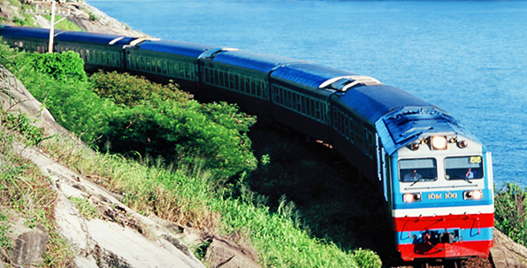
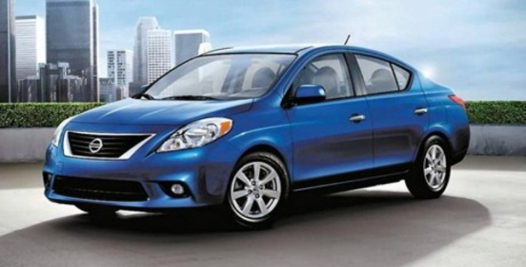
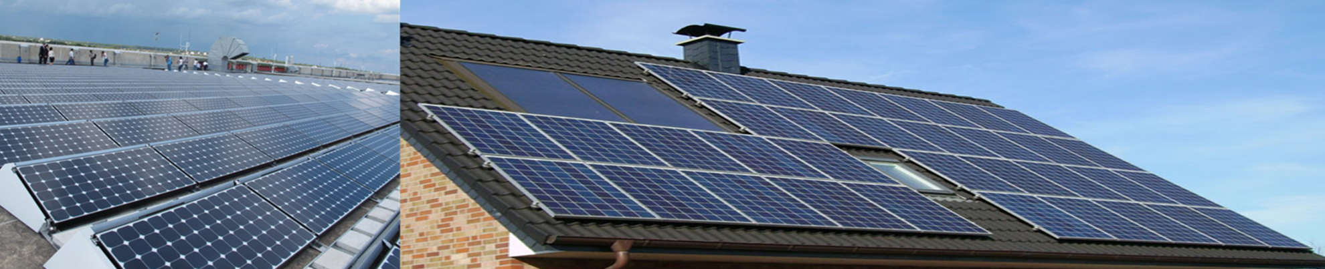
Các phương tiện, máy móc sau đây lấy năng lượng từ đâu để hoạt động?
Xe hơi
Tàu hỏa
Hệ thống pin mặt trời

Slide 8
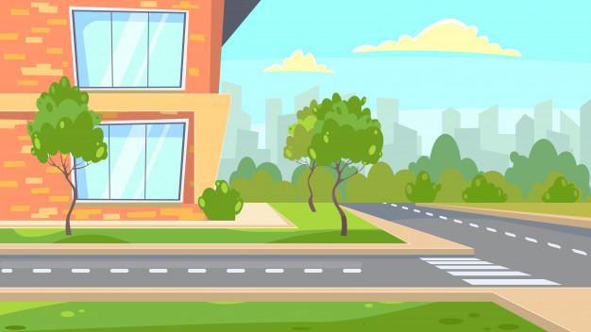
Năng lượng được lấy từ đâu?
Các phương tiện, máy móc | Sử dụng năng lượng
Xe đạp
Máy bay
Thuyền buồm
Ô tô
Bánh xe nước
Tàu hỏa
Pin mặt trời
Cơ bắp người: tay, chân
Chất đốt
Gió, nước chảy
Chất đốt
Nước chảy
Chất đốt
Mặt trời

Slide 9
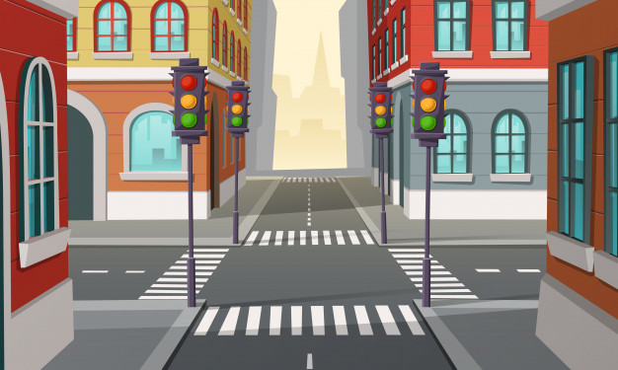
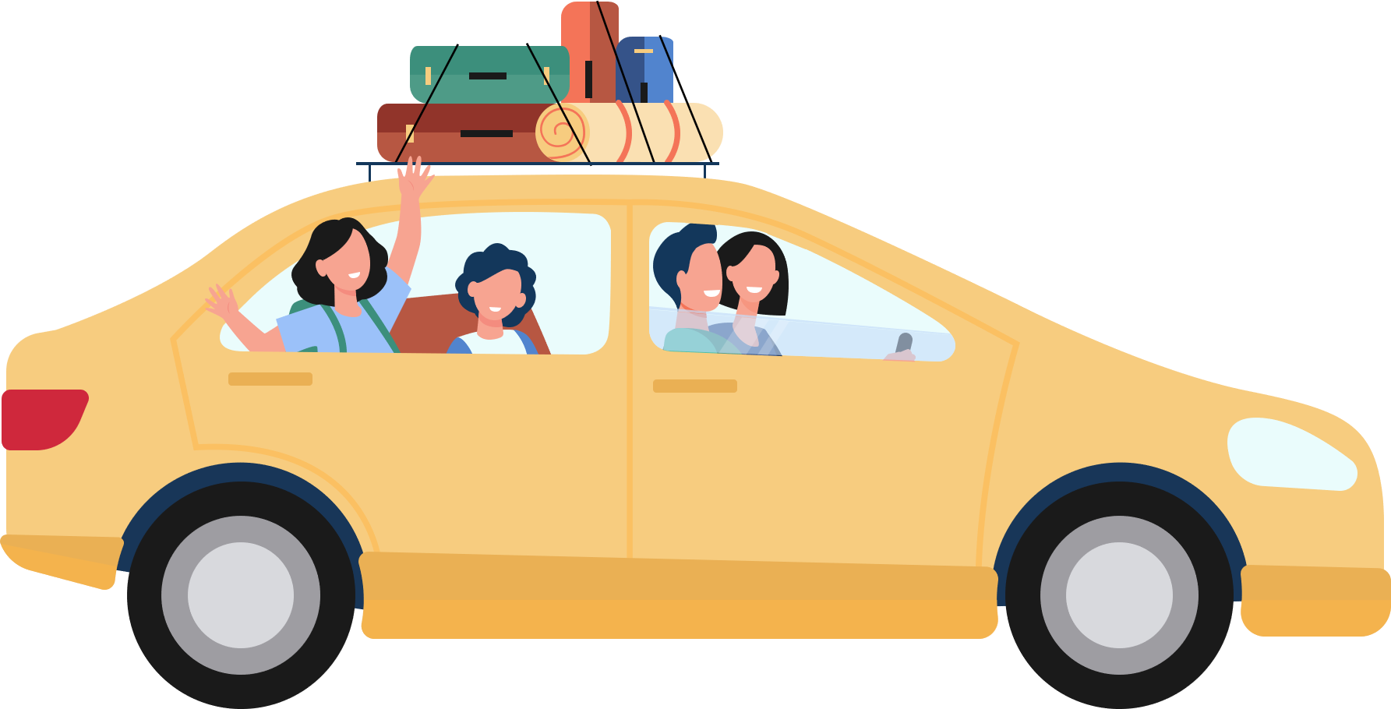
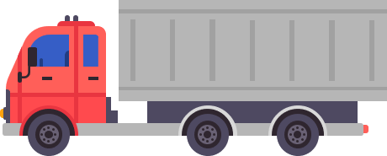

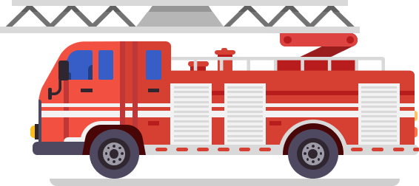
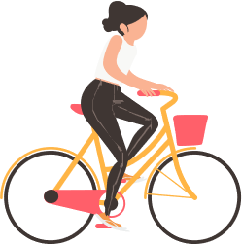

Khám phá thành phố
Hãy tìm các loại xe có chở các dụng cụ, máy móc sử dụng năng lượng điện
Bàn ủi
Tủ lạnh
Điện thoại
Xe đạp
Máy lạnh
Con diều

Slide 10
Khám phá thành phố
Kể thêm một số dụng cụ, máy móc sử dụng năng lượng điện.
Hãy tìm các loại xe có chở các dụng cụ, máy móc sử dụng năng lượng điện
Bàn ủi
Tủ lạnh
Điện thoại
Máy lạnh

Slide 11
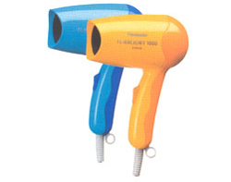
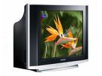
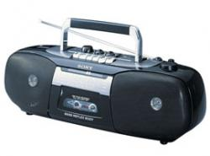
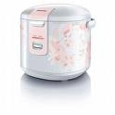



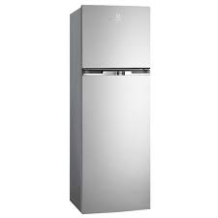
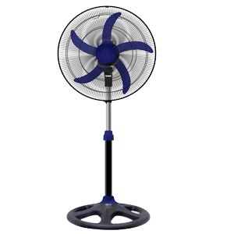

Một số dụng cụ, máy móc sử dụng điện

Slide 12
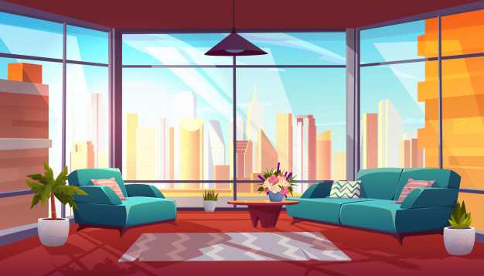
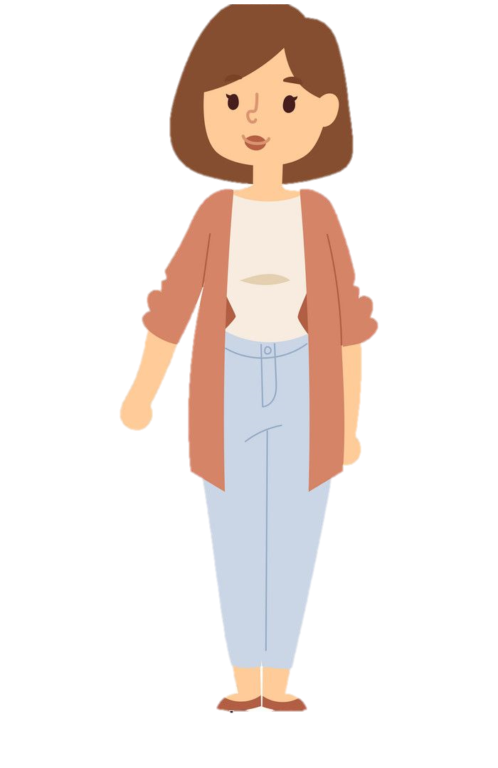
Nhà bác Tư
THỬ TÀI HOẠ SĨ
Các bạn hãy vẽ tranh về việc sử dụng tiết kiệm các nguồn năng lượng đã học

Slide 13

Yêu cầu cần đạt
Củng cố kiến thức
Vật liệu và năng lượng.
Rèn kĩ năng tiết kiệm điện và giữ gìn vệ sinh môi trường.

Slide 14
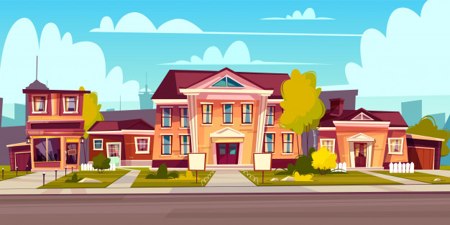
Hôm nay, mình nhớ lại rất nhiều kiến thức bổ ích. Cảm ơn các bạn nhiều nhé! Các bạn nhớ xem trước bài Cơ quan sinh sản của thực vật có hoa trang 104.
Tạm biệt các bạn

